Slide 1
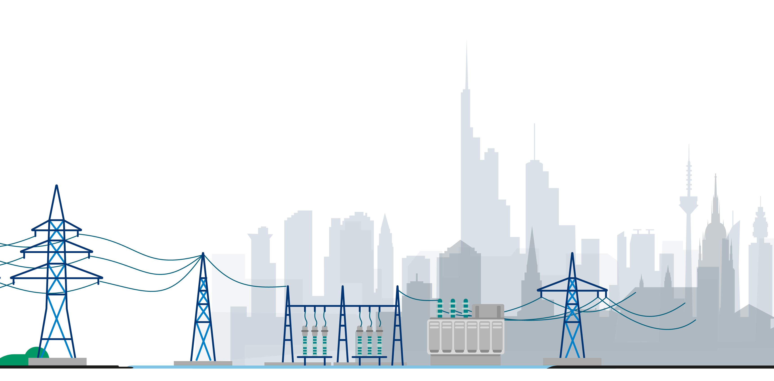
Lieferantendialog
05. Mai 2026
Mastertextformat bearbeiten
Herzlich Willkommen
1

Slide 2
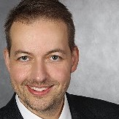
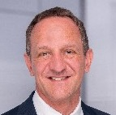
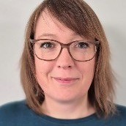
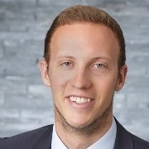
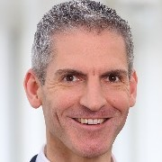
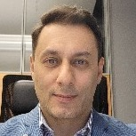
Lieferantendialog
Unsere Referenten
Christoffer Hagner Zentraleinkauf, Abteilungsleiter
Dr. Ing. Max Reinhard
E-Netze,
Bereichsleiter
Claudia Matzel
Strategischer Einkauf,
Senior strategische Einkäuferin
Jan Moulden Hochspannungsnetz, Abteilungsleiter
Michael Scholz
Asset Management Immobilien und Bau, Bereichsleiter
Sabir Sulejmanov Strategischer Einkauf, Experte Einkauf
2

Slide 3
Lieferantendialog
Unser Zeitplan
9:00 Uhr Ankommen
9:45 Uhr Eröffnung der Veranstaltung
10:00 Uhr Präsentationen
  Externer Impuls, Schwarz Gruppe
  Fachvortrag über Leistungsumfang und Herausforderungen, Fokus: E-Netze
  Fachvortrag über Leistungsumfang und Herausforderungen, Fokus: Hochbau
  Nächste Schritte nach dem Dialog, Einkauf
11:45 Uhr Mittagessen
12:30 Uhr Eröffnung Marktstände
3

Slide 4
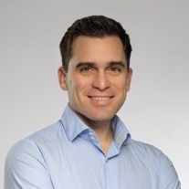
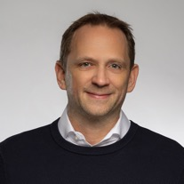
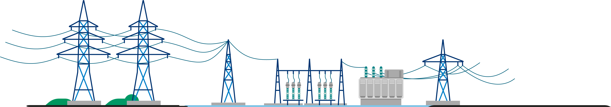
Lieferantendialog
Externer Impuls
Florian Wallner
Bastian Reineck
4

Slide 5
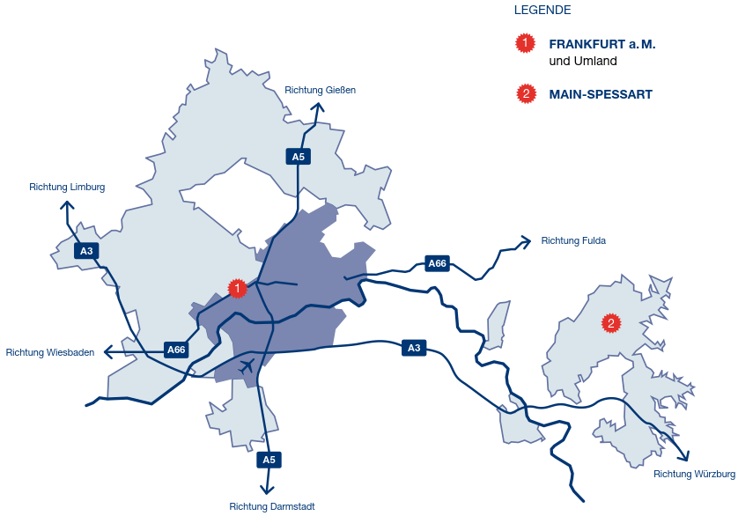
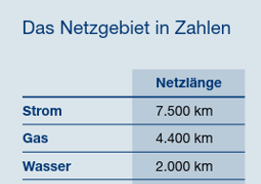
Lieferantendialog
Das Netzgebiet der NRM
7.700 km
5.100 km
2.100 km
      Stand: 31.12.2021
5

Slide 6
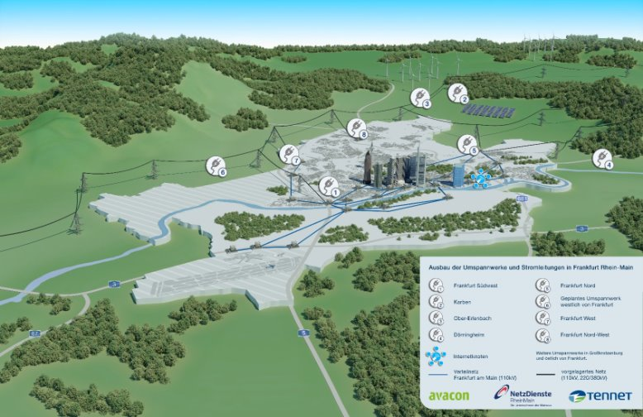
Lieferantendialog
Geografische Einordnung des Stromnetzes der NRM
    Eckdaten des Frankfurter Stromnetzes:
    Umspannwerke: 41
    Gleichrichterwerke: 58
    (Versorgung ÖPNV)
    Netzstationen: 3.400
    davon 650 im Eigentum Dritter (Netzkunden)
    Niederspannungsverteiler: 4.200
    Hausanschlüsse: 80.800
    Netzlängen
      Hochspannung (110 kV): 175 km
      Mittelspannung (10-30 kV): 2.450 km
      Niederspannung (400 V): 2.700 km
      (zusätzlich 80 km Niederspannungs-Freileitung)
      Hausanschluss-Leitungen: 600 km
      (alle Werte gerundet)
6

Slide 7

Lieferantendialog
Klimaschutzziele der Stadt Frankfurt
Dekarbonisierungsstrategie
Mainova/NRM
„Frankfurt all-electric“
Klimaneutrale
Wärmeversorgung
Mit Plan zur Null
Gebäudeenergie-
gesetz
7

Slide 8

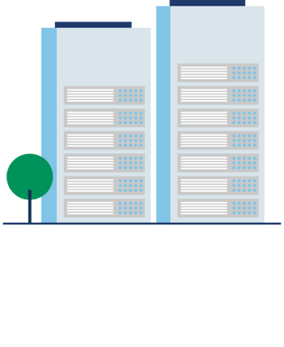


Lieferantendialog
Treiber für den Lastanstieg
Elektromobilität
Rechenzentren
Wärmepumpen*
Bevölkerungszuwachs
8

Slide 9
Lieferantendialog
Prognose Lastentwicklung Frankfurt
Lastentwicklung (MW)
+247%
Prozentualer Anteil
am Lastanstieg (2040)
Wärmepumpen
1%
Elektromobilität
3.075
Rechenzentren
2.571
Bevölkerungswachstum
allgemeiner Verbrauch
2.102
1.664
886
2025
2030
2035
2040
2045
9

Slide 10
Lieferantendialog
Herausforderungen des Stromnetzes
  Technik am Ende
  der Lebensdauer
Historisch gewachsenes Netz
Massiver Erneuerungs- und Netzausbaubedarf
Gesetzliche Anforderungen
10
Notes:
Big Picture: Herausforderungen des Stromnetzes
Erfahrenes Netz
Technik am regulatorischen und technischen Ende der Lebensdauer
Teils abgekündigte Technik
→ massiver Erneuerungs- und Netzausbaubedarf
Gesetzliche Anforderungen: F-Gas Verordnung, Klimaziele, PFAS, …

Slide 11
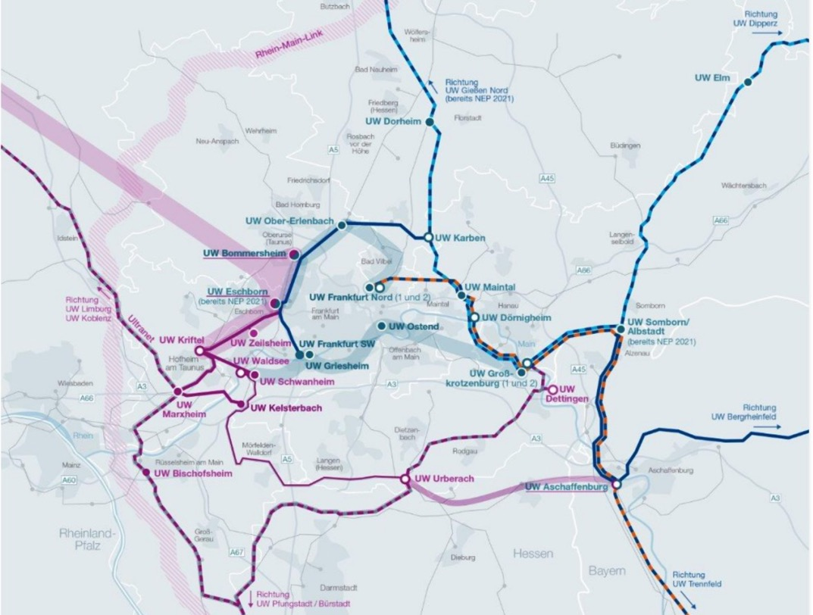


Lieferantendialog
Der Projektraum Rhein-Main
UW Bommersheim
UW Eschborn
UW Frankfurt Nord I + II
UW Frankfurt SW
UW Ostend
11

Slide 12
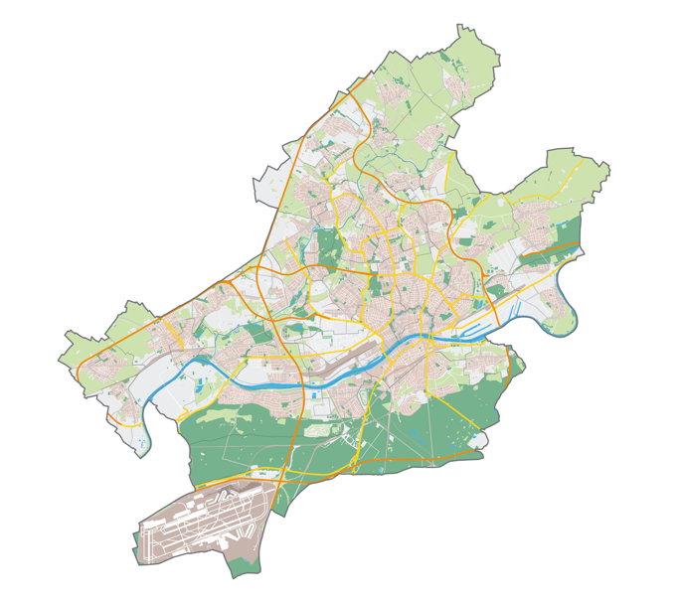
Lieferantendialog
Einspeiseknoten aus dem Übertragungsnetz
7
3
Bestehende Einspeiseknoten
UW Frankfurt Südwest (FRSW neu GRSH)
UW Frankfurt Nord (FRAN)
UW Frankfurt Nordwest (FRNW)
UW Frankfurt West (FRAW)
5
2
4
6
Neue Einspeiseknoten (in Planung)
TenneT-Übergabepunkt am
UW Frankfurt West/Eschborn (FRAW/EBRN) IBN 2032
Neubau TenneT-Übergabepunkt
am UW Frankfurt Ostend (FROD) IBN 2037
Neubau TenneT-Übergabepunkt
am UW Bommersheim (BOMM) IBN 2037
1
12

Slide 13
Lieferantendialog
Randparameter und Zielbild
  Neue Einspeiseknoten ÜNB
  Langfristige Zusammenarbeit
  mit leistungsstarken
  Dienstleistern
  Lastentwicklung
  bis 2050
Zielnetzplanung
  Standardisierung
  und Skalierung
  Langfristige
  Grundstücksbeschaffung
  für neue UW
  Begrenzte Investitionsmittel
  für 15 Jahre
  Personaldimensionierung
13
Notes:
Randparameter und Zielbild
• Lastentwicklung bis 2050
• Zielnetzplanung
• Neue Einspeiseknoten ÜNB
• Investitionskorridor mit Infrastrukturliste / Maßnahmenplan für 15 Jahre
• Langfristige Grundstücksbeschaffung für neue UW
• Standardisierung und Skalierung
• Personaldimensionierung
• UND: Langfristige Zusammenarbeit mit leistungsstarken Dienstleistern

Slide 14

Lieferantendialog
Maßnahmenplanung 2027ff. Umspannwerke 1
Update Netzplanungskonferenz Frühjahr 2026
UW-Umspannwerk, kompl.- Erneuerung aller Komponenten, LT-Erneuerung Leittechnik
 | 2022 | 2023 | 2024 | 2025 | 2026 | 2027 | 2028 | 2029 | 2030 | 2031 | 2032 | 2033 | 2034 | 2035 | 2036 | 2037 | 2038 | 2039 | 2040
UW Südwest
UW Schultheißenweg
UW Osthafenplatz
UW Nord
UW Lübecker Straße
UW Lärchenstraße
UW Niddastraße
UW Gräfstraße
UW West
UW Hohenstaufen
UW Allerheiligenstraße
UW Flughafen-Ost
110-kV-Anlage
kompl. mit Neubau
10-kV-Anlage
Trafotausch 2 St.
110-kV-Anlage
Anschluss 4 St. 300 MVA Trafo Tennet
Zaun Straße
Komplett
Neubau mit 2. BA
Komplett
10-kV-GIS
Komplett
110-kV-Anlage, Leittechnik 30/10-kV
Trafos
Trafo
Komplett
Trafo
Komplett
Aktuelle Planung
Zukünftige Planung
14

Slide 15
Lieferantendialog
Maßnahmenplanung 2027ff. Umspannwerke 2
Update Netzplanungskonferenz Frühjahr 2026
UW-Umspannwerk, kompl.- Erneuerung aller Komponenten, LT-Erneuerung Leittechnik
 | 2022 | 2023 | 2024 | 2025 | 2026 | 2027 | 2028 | 2029 | 2030 | 2031 | 2032 | 2033 | 2034 | 2035 | 2036 | 2037 | 2038 | 2039 | 2040
UW Flughafen-Nord
UW Heideplatz
UW Nordwest
UW 42 Kruppstraße 3
UW Hochstraße
UW Goldstein
UW Darmstädter Landstr.
UW Hanauer Landstr.
UW 42 Kruppstraße
UW Dammgraben
UW Thielenstraße
UW Froschhäuser Weg
LT
Komplett
Komplett
Trafo
LT
LT
Trafotausch
Neubau mit 2. BA
10-kV-Anlage
Trafotausch
Komplett
LT
Komplett
10-kV-Anlage
10-kV-Anlage
Komplett
Aktuelle Planung
Zukünftige Planung
15

Slide 16
Lieferantendialog
Maßnahmenplanung 2027ff. Umspannwerke 3
Update Netzplanungskonferenz Frühjahr 2026
UW-Umspannwerk, kompl.- Erneuerung aller Komponenten, LT-Erneuerung Leittechnik
 | 2022 | 2023 | 2024 | 2025 | 2026 | 2027 | 2028 | 2029 | 2030 | 2031 | 2032 | 2033 | 2034 | 2035 | 2036 | 2037 | 2038 | 2039 | 2040
UW Marbachweg
UW Hohenstaufen
UW Heddernheim
UW Gutleutstraße
UW 47 Kruppstraße
UW Flughafen-Südost
UW Kleyerstraße
Komplett
Komplett
LT
30/10-kV-Anlage
30-kV-Anlage
110-kV-Anlage
LT
Aktuelle Planung
Zukünftige Planung
16

Slide 17
Lieferantendialog
Maßnahmenplanung 2027ff. Umspannwerke 4
Update Netzplanungskonferenz Frühjahr 2026
UW-Umspannwerk, kompl.- Erneuerung aller Komponenten, LT-Erneuerung Leittechnik
 | 2022 | 2023 | 2024 | 2025 | 2026 | 2027 | 2028 | 2029 | 2030 | 2031 | 2032 | 2033 | 2034 | 2035 | 2036 | 2037 | 2038 | 2039 | 2040
UW Fran
UW Flughafen-Nordost
UW FROD
UW 164 Kortumstr. 2
UW 144 Hanauer 2
UW 151 Darmstädter 2
UW 184 Heddernheim
UW 131 Berkersheimer
UW 142 Kruppstraße 2
UW 121 Eckenheim
UW BOMMER
Tennet 380-kV-Einspeisung
Neubau
Tennet 380-kV-Einspeisung
Neubau
Neubau
Neubau
Neubau
Neubau
Neubau
Neubau
Tennet 380-kV-Einspeisung
Aktuelle Planung
Zukünftige Planung
17

Slide 18

Lieferantendialog
Strategieziel Stromnetz Frankfurt
  Stromnetz Investitionskorridor
  in Höhe von 150 – 250 Mio.€ p.a.
  Kalibrierung des Ausbaupfades ab 2030 unter Berücksichtigung folgender Parameter:
    Bürgerakzeptenz und Belastung durch Baustellen
    Operative und technische Realisierbarkeit
    (z.B. Genehmigungen, Ressourcenverfügbarkeit)
Investitionen werden zur Reduktion verschoben
  Investitionskorridor bis 2040: 150 – 250 Mio. € p.a.
  Erwartbare Beeinträchtigung der Versorgungsaufgabe:
    Anschlüsse: Begehren können vielfach nicht erfüllt werden (d.h. Rechenzentren, Klein- und Großwärmepumpen, Großverbraucher)
    Netzqualität: Anstieg Schadenshäufigkeit und Ausfallrisiko
  Ausbaupfad¹ aus netztechnischen Anforderungen
  Peakjahre ab 2030 sind aus verschiedenen Gründen
  nicht realistisch
  darstellbar
  Investitionskorridor
  Investitionen 2019: 52 Mio. €
  Investitionen 2024: 133 Mio. €
18

Slide 19
Lieferantendialog
Hochbau – Leistungsumfang und Herausforderungen
19

Slide 20
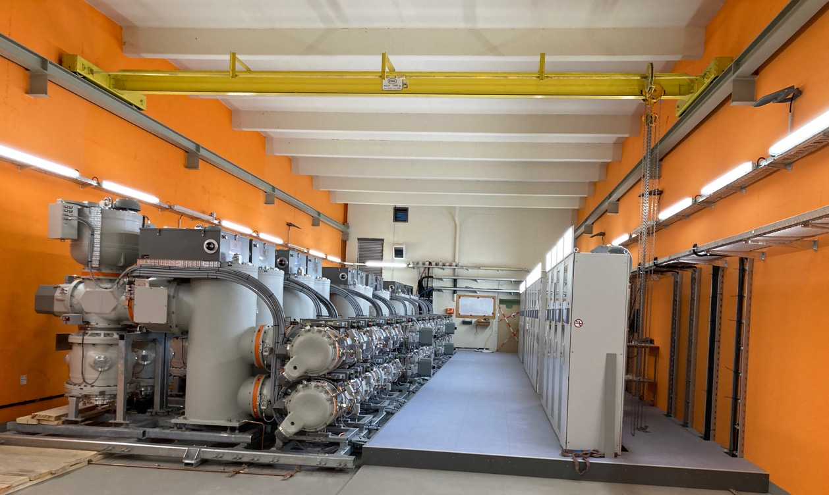
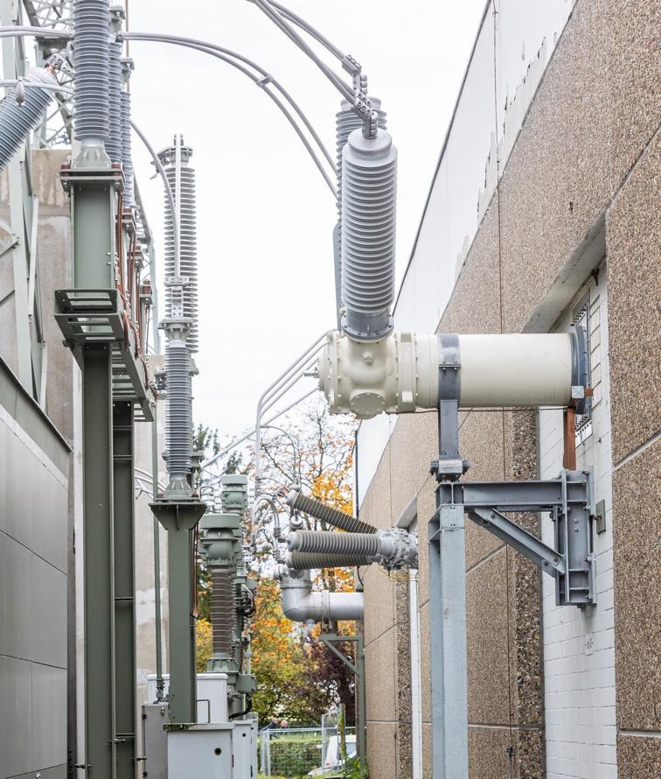
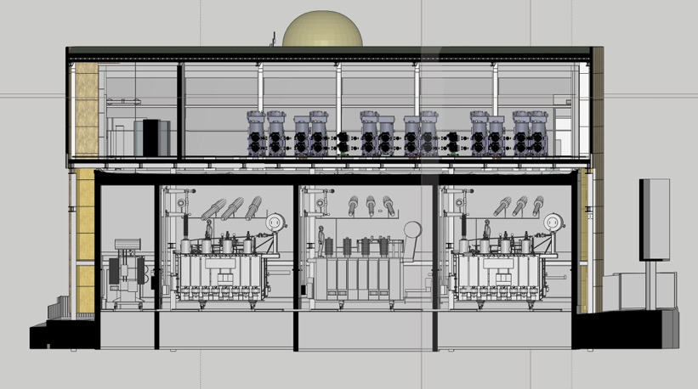
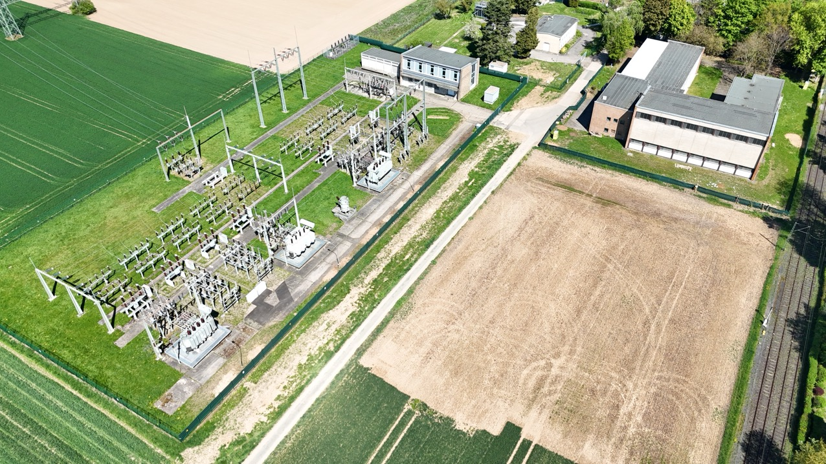
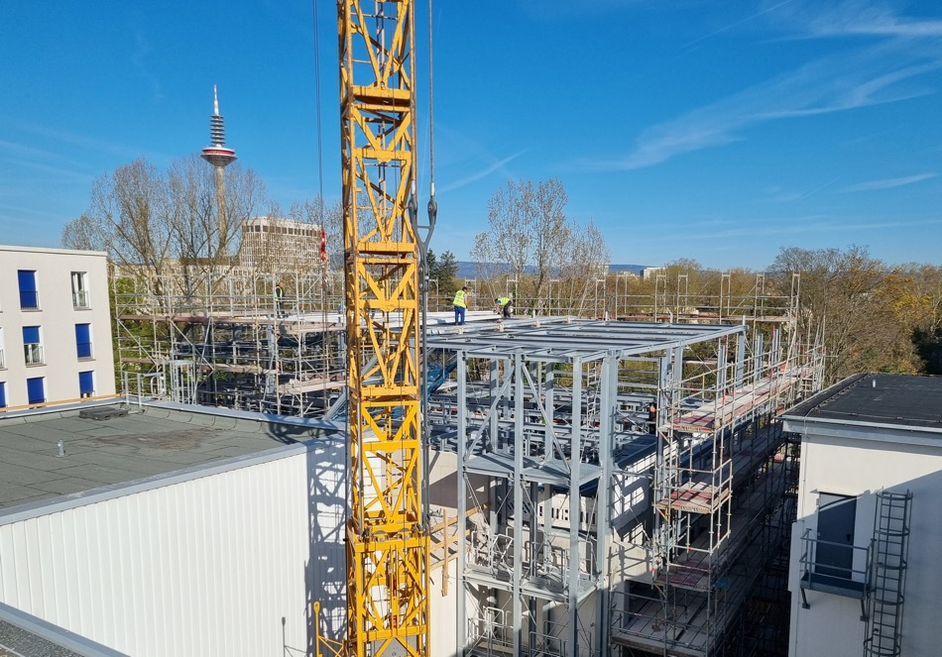
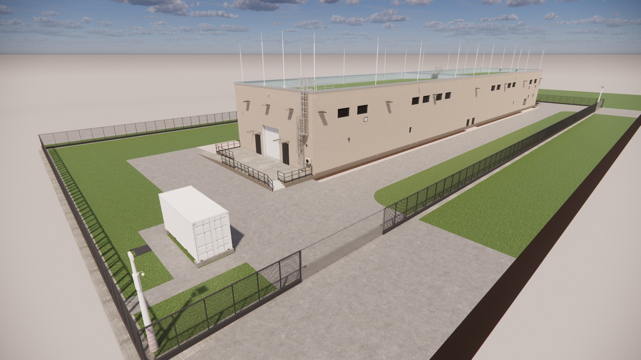
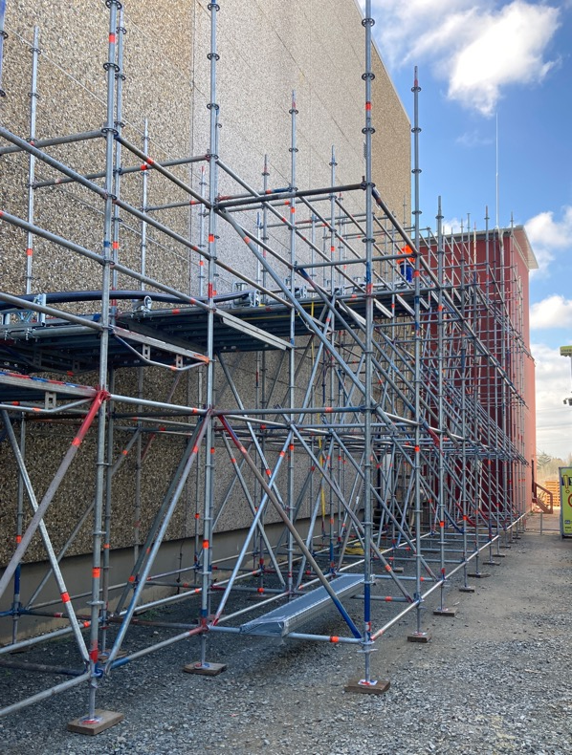
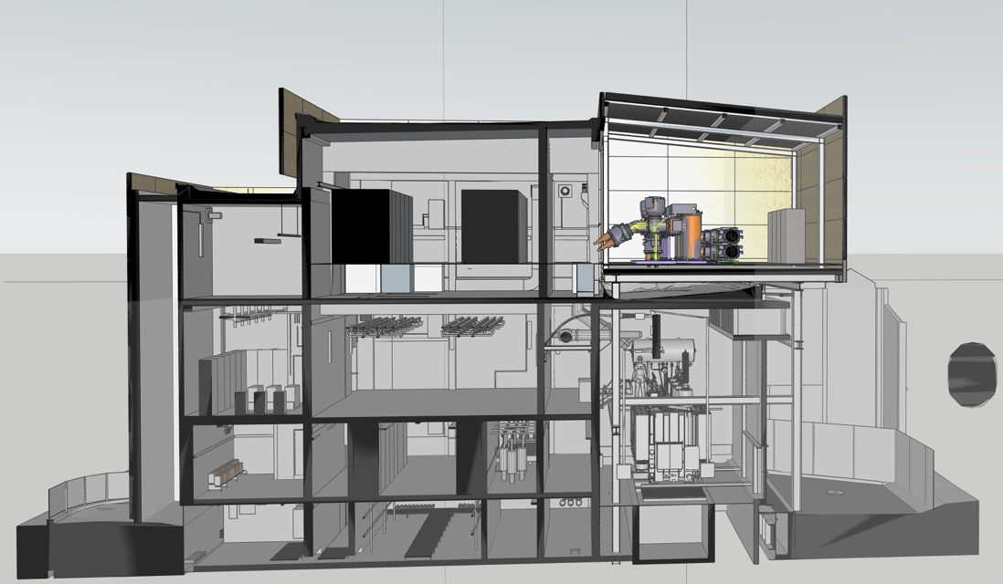
Lieferantendialog
Hochbau
20

Slide 21
Lieferantendialog
Herausforderungen im Hochbau
Umbau im Bestand
beengte
Arbeitsverhältnisse
schwierige
Zugangssituationen
temporäre
Zugangsverhinderung
zusätzliche
Schutzmaßnahmen
21
Notes:
Schlagworte zu Gegebenheiten / Herausforderungen:
Umbau im Bestand / unbekannter baulicher Zustand (Statik / Planunterlagen /...)
schwierige Zugangssituationen zur Einbringung von Material und zur Arbeitsausführung
beengte Arbeitsverhältnisse innerhalb/außerhalb des Gebäudes
temporäre Zugangsverhinderung durch elektrische Anlagenàkein kontinuierliches Arbeiten möglich
zusätzliche Schutzmaßnahmen durch in Betrieb befindliche Anlagen

Slide 22
Lieferantendialog
Einkauf
22

Slide 23
Lieferantendialog
Einkauf – Wie machen wir es heute?
Ausschreibung erfolgt in Einzelausschreibungen über viele Gewerke
Machbarkeitsstudie: Ausschreibung und Vergabe
Planung: mehrere Ausschreibungen und Vergaben, ggf. EU-weit
Bauausführung: mehrere Ausschreibungen und Vergaben, ggf. EU-weit
Anlagetechnik: mehrere Ausschreibungen und Vergaben, ggf. EU-weit
Bauüberwachung: mehrere Ausschreibungen und Vergaben, ggf. EU-weit
Elektroinstallation: Ausschreibung und Vergabe
23
Notes:
Programm vor der Brust – wie vorher gezeigt
wir haben aber bereits Erfahrungen, mehrere UW saniert
Bisherige Vorgehensweise: Einzelne Ausschreibungen
Rhetorische Frage: Vorgehensweise richtig?
Ausgehend vom Programm ist Effizienz erforderlich
Strategische Partnerschaft erforderlich

Slide 24
Lieferantendialog
Einkauf – Wie möchten wir in Zukunft arbeiten?
Langfristige Partnerschaft
über die neuen Dienstleistungsgruppen
2. Gruppe
GU für Bau und Anlagen
1. Gruppe
Planung, QS und Bauoberleitung
3. Gruppe
Anlagenhersteller
24
Notes:
Wie möchten wir in Zukunft arbeiten im Umbau im Bestand
Langfristige Partnerschaft über die neuen Dienstleistungsklassen
Die Dienstleistungsklassen sind nicht Gewerkspezifisch und kann verschiedene Gewerke beinhalten
Gruppe: Machbarkeitsstudie + QS + Bauüberwachung-/Oberleitung
Gruppe: GU für Bau + TGA + Montage&IBN der E-Technik
Gruppe: Anlagenhersteller

Slide 25
Lieferantendialog
Einkauf
Qualifizierungssystem (QS)
QS1: Neue DL Klasse
Leistungen in Anlehnungen
an die HOAI LP1-2, LP 3-7
als qualitätssichernde Funktion, im Anschluss LP8 als BOL
QS2: GU/Totalunternehmer LP3-5 incl. Bau und Bauleitungstätigkeit
ggf. incl. Anlagentechnik
QS3: Anlagenhersteller
25
Notes:
Wie wollen wir geeignete Dienstleister für unsere neue Dienstleistungsgruppen finden oder besser gesagt:
Welches Aufgabespektrum sollen die neuen Dienstleistungsklassen abdecken
QS1:
Machbarkeitsstudie in Anlehnung an HOAI LP1&2, Qualitätssicherung in der weiterführenden Planung, BOL/BÜ in Anlehnung an die HOAI LP8
Cut bei der LP 1-2 als Entscheidungsgrundlage für die weitere Umsetzung des Projekts
QS1 darf nicht QS2 und umgekehrt – Projektant
QS2:
Grundsätzliche Eignung: Planen und Bauen im Bestand
QS3:
- Rahmenverträge mit Anlagenersteller

Slide 26
Lieferantendialog
Einkauf
Bildung eines
qualifizierten Lieferantenpools
Qualifizierungssystem für Dienstleistungsklasse 1
Veröffentlichung in der deutschen E-Vergabe
Ausschreibung von
3-5 Rahmenverträgen
Miniwettbewerb in dem Rahmenvertragspartnerpool für die einzelnen UW´s
26
Notes:
Überleitung von Sabir: das QS ist der srste Teil eines 3 stufigen EU-Vergabeverfahren
Im QS stellen wir die Eignung der Bewerber fest und wählen nach eine, definierten Bewertungskatalog die passenden Partner aus
Im 2ten Schritt erfolgt eine Ausschreibung für Rahmenverträge in dem qual. Lieferantenpool.
Dies beinhaltet die allg. Rahmenbedingungen für die Zusammenarbeit
Im dritten schritt werden unter den Rahmenvertragspartnern einzelne UW Projekte im Miniwettbewerb ausgeschrieben
Weitere einzelheiten werden nach der Freischaltung des QS auf dem portal der deutschen evergabe bereitgestellt
Wir bitte um verständnis das wir auch keine weiteren details dazu geben können da wir die gleichbehandlung aller potentiellen DL wahren wollen

Slide 27
Lieferantendialog
Einkauf – Zeitachse
05.05.2026
Juli 2026
Oktober 2026
Januar 2027
Februar 2027
März 2027
Lieferantendialog
Start QS
Start erste Ausschreibung Rahmenverträge
Vergabe der Rahmenverträge
Miniwettbewerb
Vergabe
27

Slide 28
Lieferantendialog
Einkauf – Nächste Schritte…
…für Sie
Markstände neue Partner / ARGE finden
…für uns
Ein Qualifizierungssystem nach
§ 48SektVo aufsetzen für QS1
28
Notes:
Tauschen sie sich aus
Wir erstellen QS

Slide 29
Lieferantendialog
05. Mai 2026
Planung
Konzept
Bau
Technik
…oder müssen wir zur Umsetzung der großen Herausforderungen
Projekte neu denken…?
Gehen wir in den Austausch…
29

Slide 30
Lieferantendialog
05. Mai 2026
Mastertextformat bearbeiten
Legen wir los!
30

Slide 31
Lieferantendialog
Die NRM im Überblick
Strom
Erdgas
Wasser
Mitarbeiter
80.800
Hausanschlüsse
151.000
Hausanschlüsse
65.100
Hausanschlüsse
924
31

Slide 32
Lieferantendialog
05. Mai 2026
Mastertextformat bearbeiten
BackUp
32

Slide 33
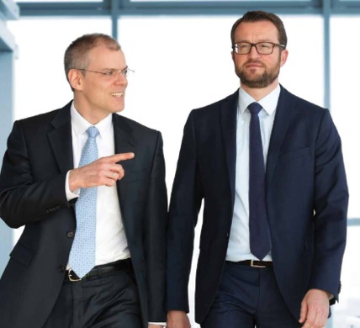
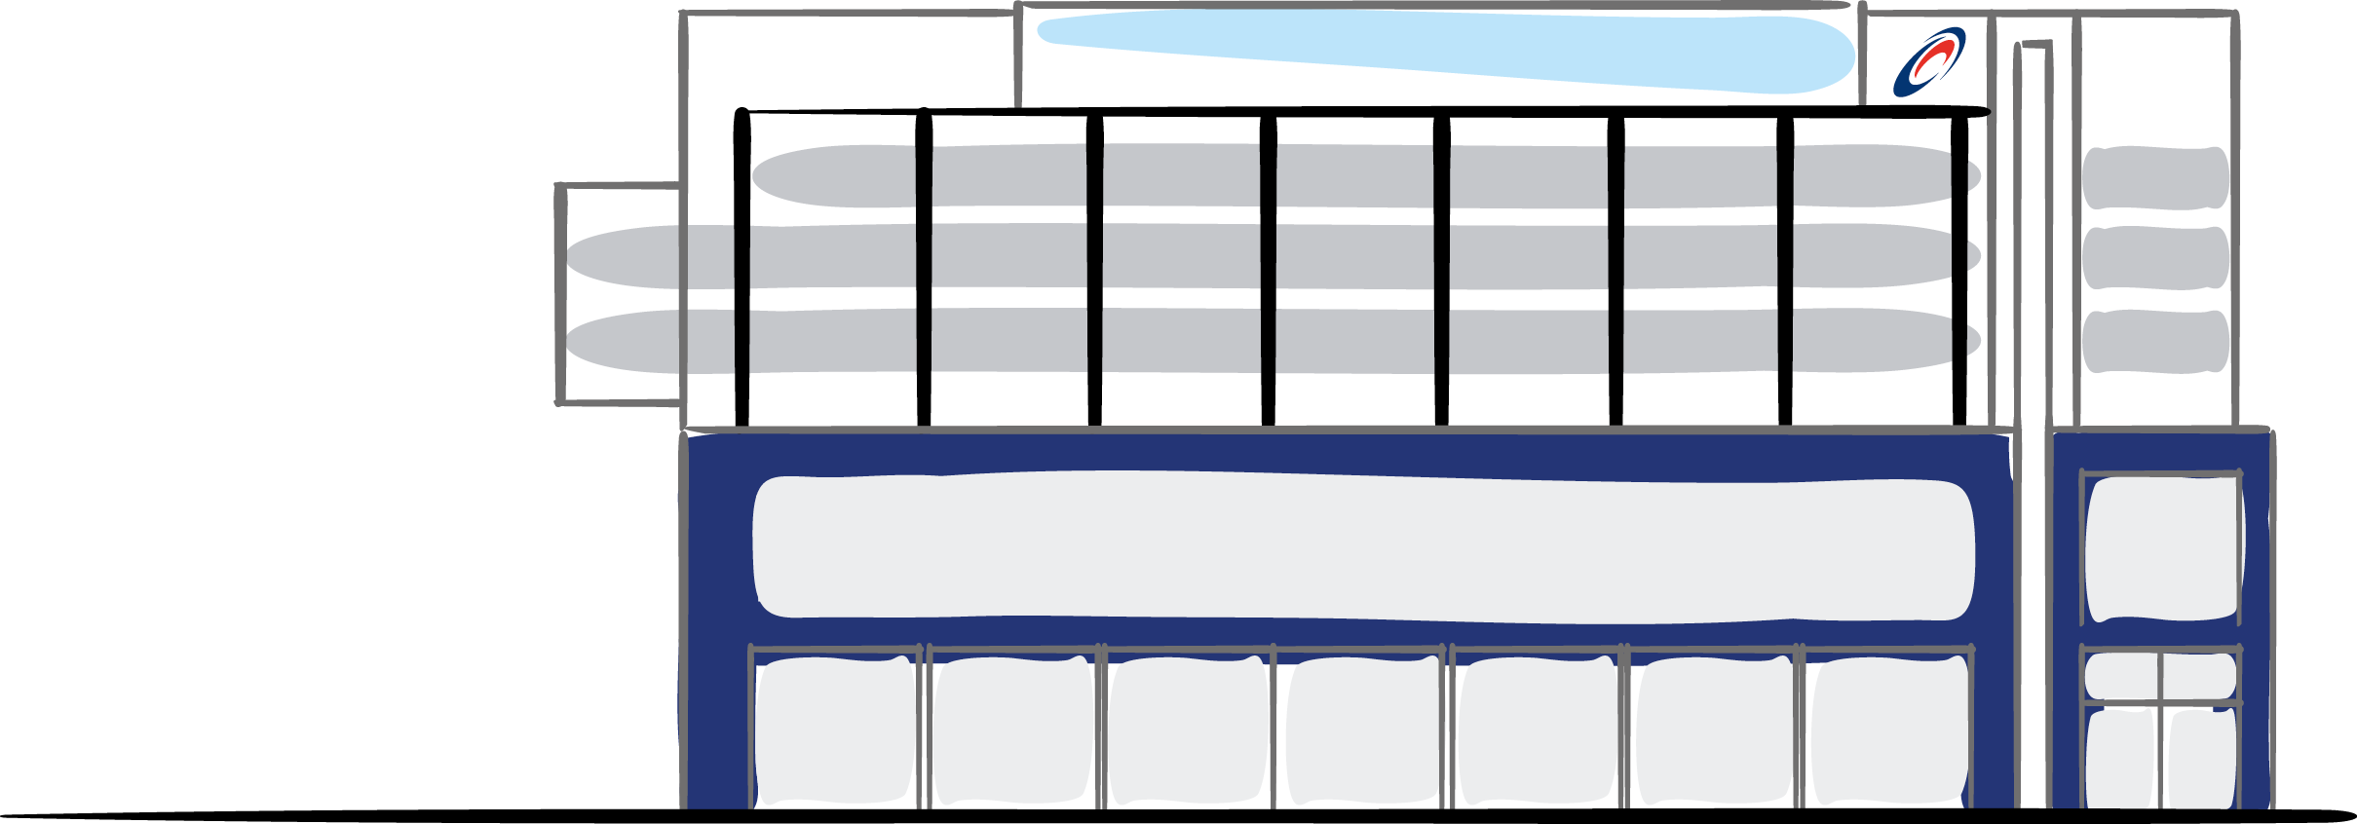
Lieferantendialog
Die NRM im Überblick
Anteilseigner:
Mainova AG (100%)
Aufnahme der Geschäftstätigkeit:
01. Juli 2005
Sitz:
Frankfurt am Main
Geschäftsführung:
Torsten Jedzini
Mirko Maier
Umsatz:
586,9 Mio EUR
33

Slide 34
Lieferantendialog
Lastprognose 2026
Versorgungsaufgabe Verteilungsnetz Frankfurt
Stand März 2026
Kapazitätserweiterung
UW Ostend/Bommersheim
6
5
neue, weitere RZ-Anfragen
Rechenzentren in Anbahnung
Großwärmepumpen (pro rata 2025)
Wärmepumpen (EEP Wärme)
6
Inbetriebnahme UW Ostend
5
4
Verzögerte Inbetriebnahme UW Eschborn
Elektromobilität (EEP Strom)
Rechenzentren mit NeAV
Bevölkerungswachstum (EEP Wärme)
allgemeiner Verbrauch
2
Status Quo NAK + Eigenerzeugung
Darüber hinaus bei TenneT
angemeldete NAK + Eigenerzeugung
Weitere Optionen zur Erhöhung der NAK
34

Slide 35
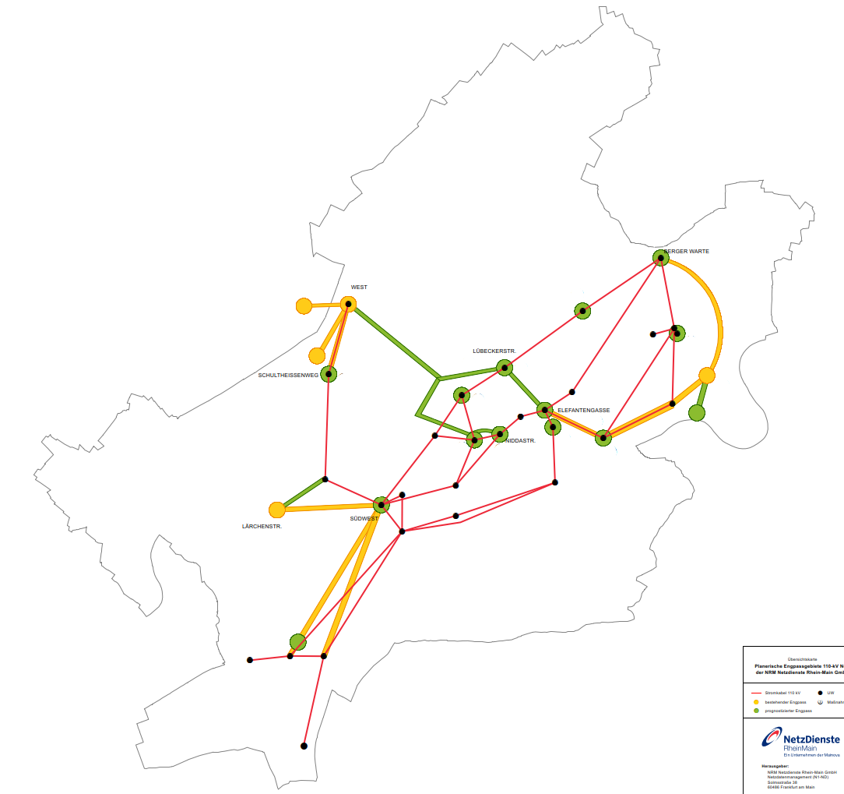
Lieferantendialog
Netzausbau bis 2050
Grundlage einer zukunftssicheren Versorgung Frankfurts
Die Zielnetzplanung (ZNP) der NRM
setzt auf der bestehenden Netzausbauplanung (NAP) auf
unterliegt einer regelmäßigen Überprüfung
wird mit dem vorgelagerten Netzausbau
TenneT synchronisiert
Netzausbau nach EnWG §14
Einspeiseknoten Tennet/Avacon
110-kV-Leitung (Bestand)
Umspannwerke (Bestand)
NAP: bestehender Engpass – Netzausbau in Umsetzung
NAP: Prognostizierter Engpass – Netzausbau in Planung
ZNP: weiterer Netzausbau –
lt. Stromnetzlastprognose
35

